Slide 1
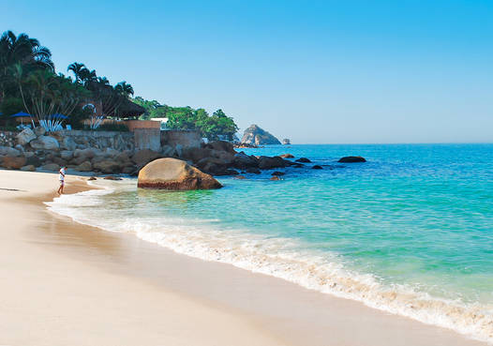

emiliomaguilar8@gmail.com
LAS PLAYAS GEMELAS
EN PUERTO VALLARTA

Slide 2
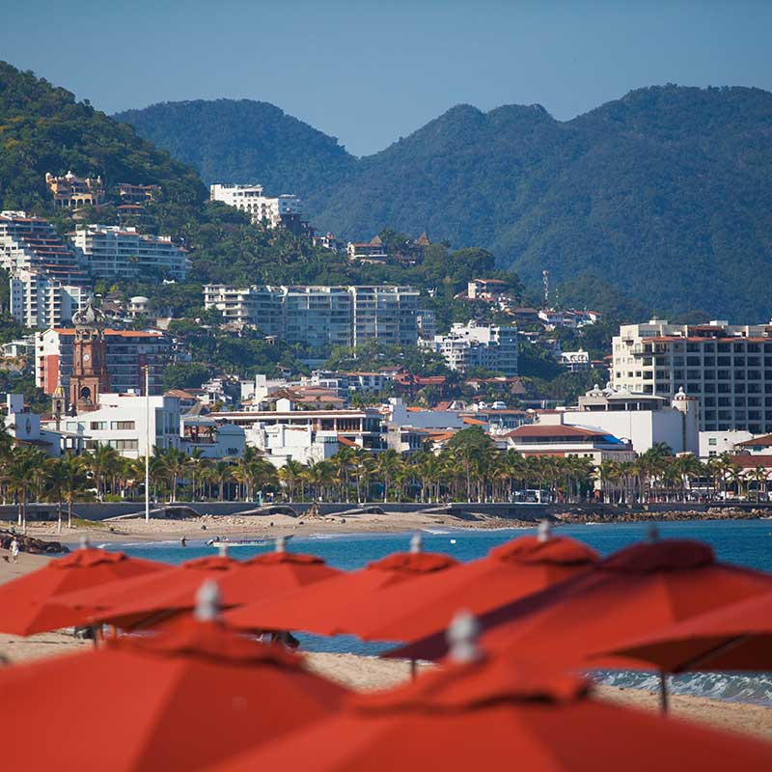
Puerto Vallarta ofrece una variedad
de destinos turísticos impresionantes,
y playa las Gemelas no es la excepción,
ubicada en bahía Banderas,
este hermoso lugar conformado por dos playas
(de ahí el nombre gemelas)
de una longitud aproximada
de 100 metros cada una,
te ofrece experiencias inigualables…
atrévete a gozar de este fascinante sitio y descubre por qué es tan encantador

Slide 3
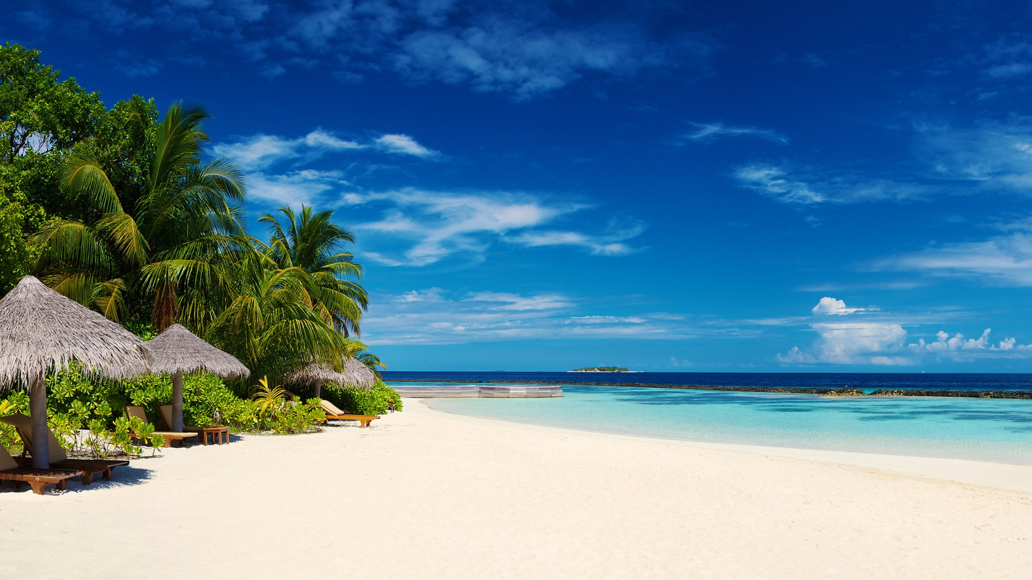
Practicar actividades acuáticas
Este destino es ideal para nadar pacíficamente
o también practicar el snorkel…
en estas aguas podrás descubrir
un hermoso mundo acuático
y varios peces de colores…
debido al tono del mar algunas personas
la han comparado
con las paradisiacas playas de Cancún
Fuente imagen: www.viajeros.com

Slide 4
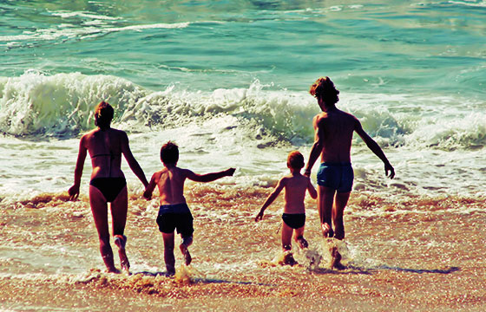
Disfrutar en familia
Estas playas destacan por su cálida y fina arena blanca, también por sus hechizantes aguas cristalinas color azul, gracias a su suave oleaje, podrás refrescarte
con toda tu familia tranquilamente
y pasar horas de diversión,
a tus hijos pequeños les encantará

Slide 5
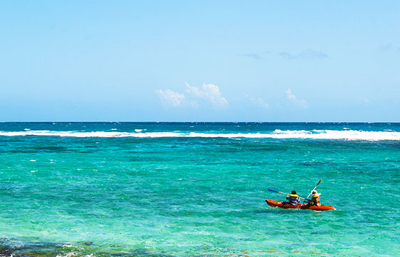
Recorrer las cristalinas aguas en kayak
Sol, palmeras, playas y un destino rodeado de naturaleza, son la combinación ideal para que conozcas estas playas,
pero a bordo de un kayak, la experiencia será única
y gratificante, ya que en esta actividad
la persona va sentada y lleva en la mano una pala
con dos hojas para impulsarse y dirigir el kayak …
le permite gozar del espectacular entorno,,
además la corriente aquí es muy tranquila
por lo que el esfuerzo no será mucho
y te permitirá disfrutar los alrededores

Slide 6
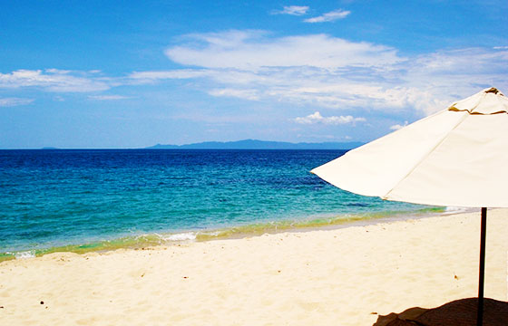
Admirar el paisaje
Vallarta cuenta con paisajes maravillosos
que combinan la naturaleza con la modernidad,
en estas playas hallarás varios hoteles de diversos precios
desde los económicos hasta los más lujosos,
con estilos arquitectónicos impresionantes;…
algunos lugares de descanso cuentan con un balcón
donde podrás observar el paisaje,
camina sobre la arena dorada y conoce un lugar
que no cuenta con mucha fama, pero que se encuentra
a la altura de las mejores playas en México

Slide 7
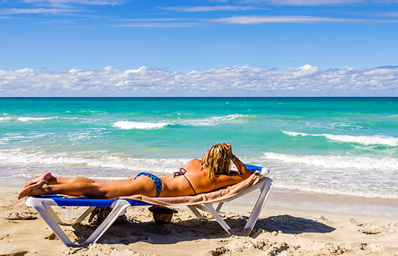
El lugar perfecto para relajarse
A veces las vacaciones
no se dan como uno lo había planeado,
pues al llegar a destinos conocidos o famosos,
uno se estresa más debido al exceso de gente
que se halla en el lugar,
por lo que el objetivo de descansar falla,
en playas gemelas podrás vivir unas vacaciones tranquilas y relajantes…
no lo dudes, este paradisíaco lugar te está esperando

Slide 8

Autor
Anonimo

Slide 9




Imagenes y texto :
De la red
Música:
Asi es méxico
Interprete:
Luis Cobos
Edición:
Eaglenest
Duración :
07 minutos
42 segundos
Pasenla Bien
___________________
Hasta la vista
au revoir
auf wiedersehen
Chao
emiliomaguilar8@gmail.com

Slide 11







12:00
¿Te ha gustado?
Puedes ver más entrando
Aquí
Además puedes recibir powerpoints en tu correo electrónico suscribiéndote aquí:

Slide 12



